Slide 1

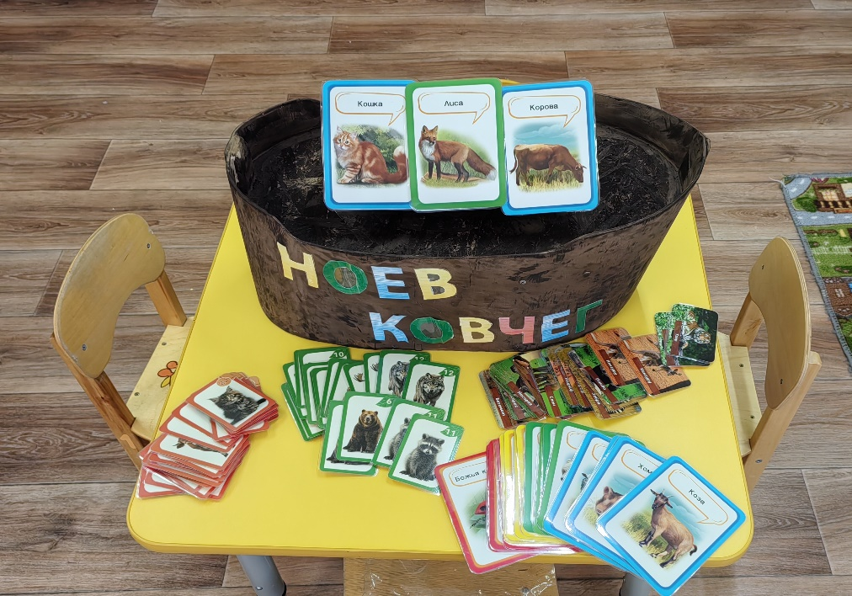
Муниципальное бюджетное дошкольное образовательное учреждение Аксайского района детский сад общеразвивающего вида второй категории №8 «МАЛЫШ»
Педагогическая конференция «Моя педагогическая находка - 2025»
Тема: дидактическое пособие «Ноев ковчег»
Воспитатель средней группы:
Е.А. Струкова
2025

Slide 2
Сей корабль огромный, славный
Спас в беде народ избранный.
Сквозь потоп направил бег,
Ну а звался он ……(ковчег)

Slide 3

Ноев ковчег
Цель дидактического пособия: ознакомление дошкольников с историей о всемирном потопе, посредством метода кейс-технологии.

Slide 4
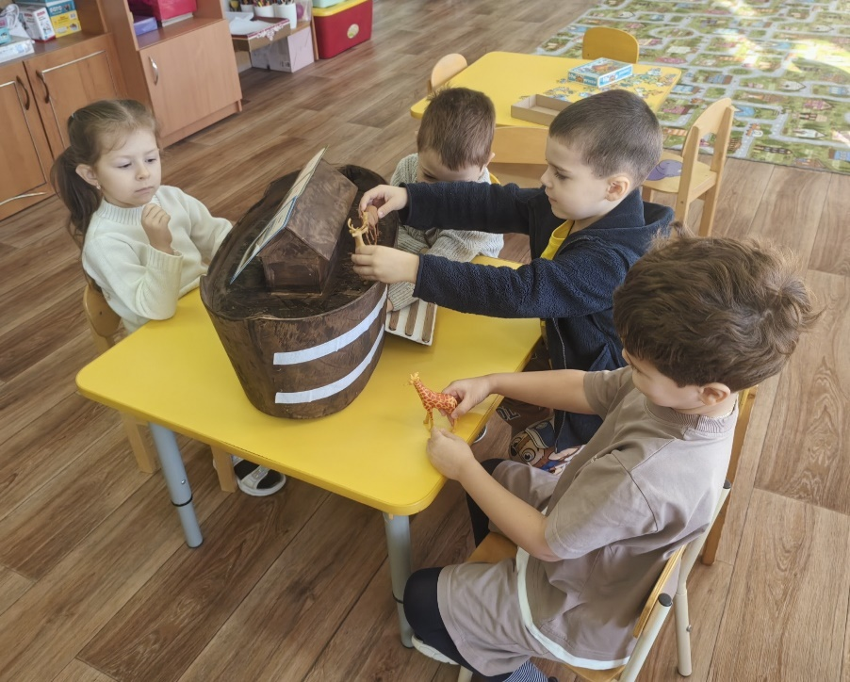
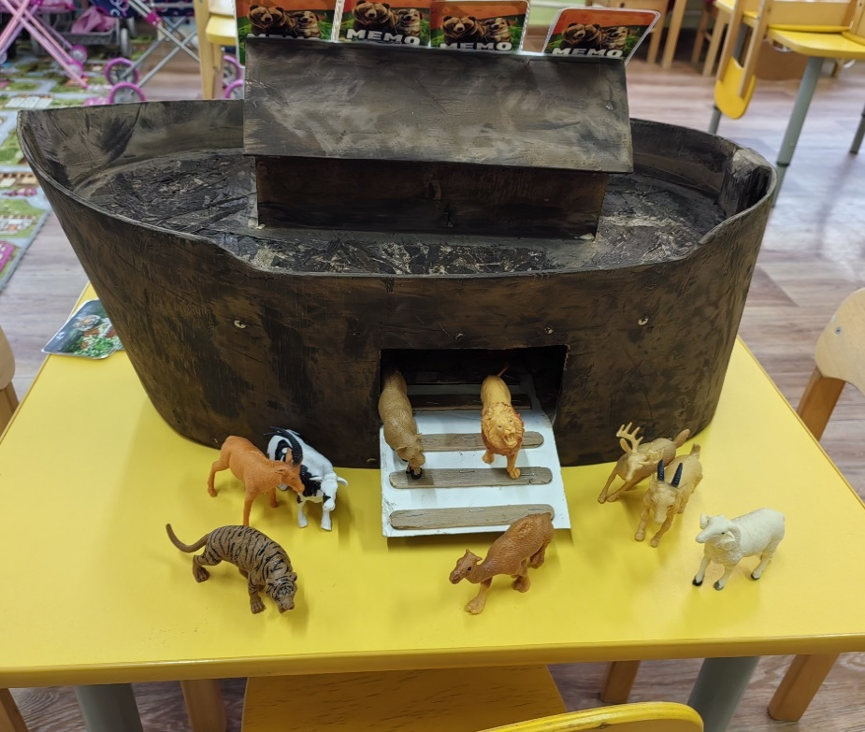

Ноев ковчег

Slide 5
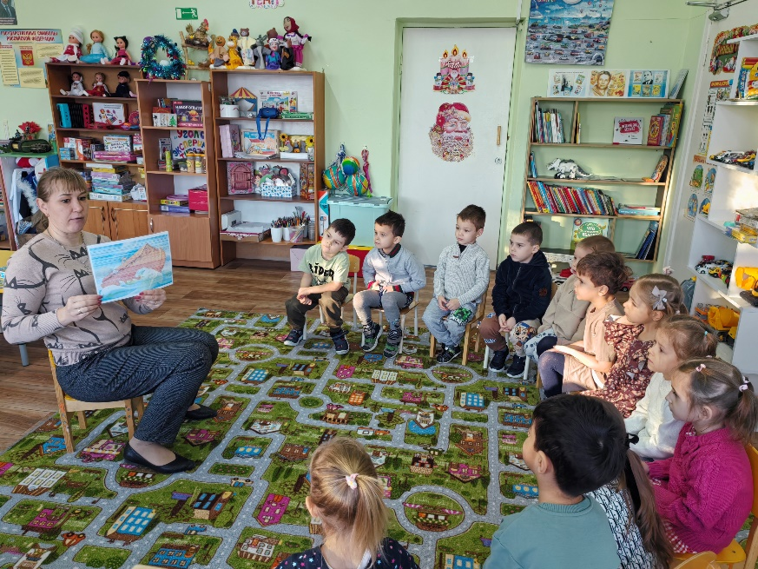
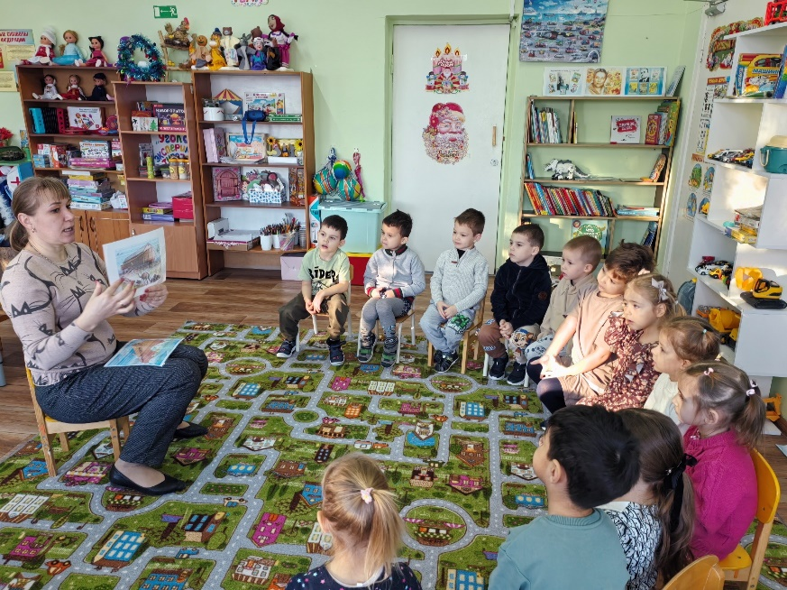
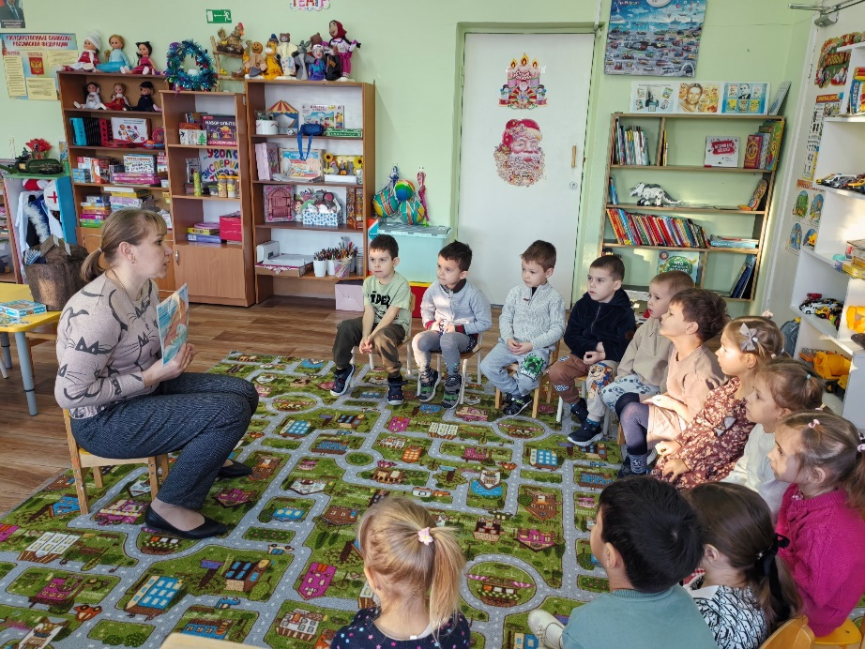
Беседа на тему «Всемирный потоп»
Цель: познакомиться с историей всемирного потопа.

Slide 6
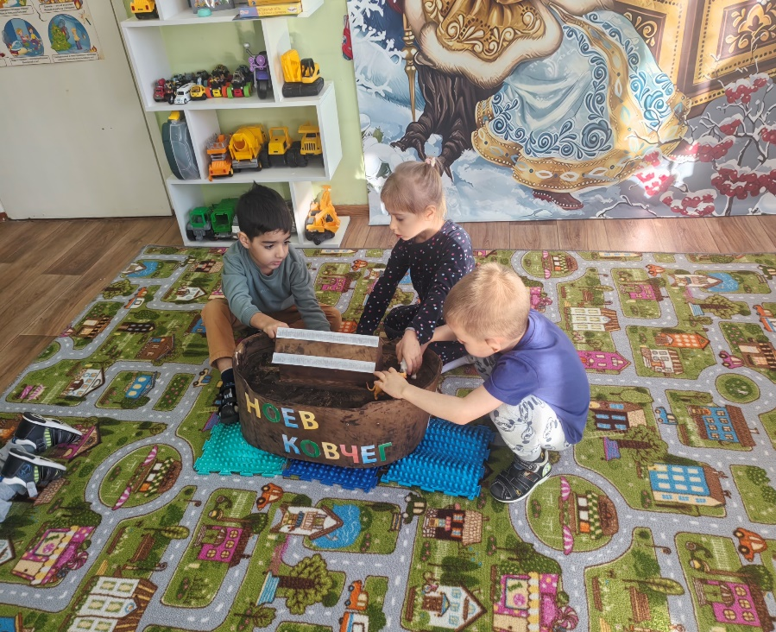
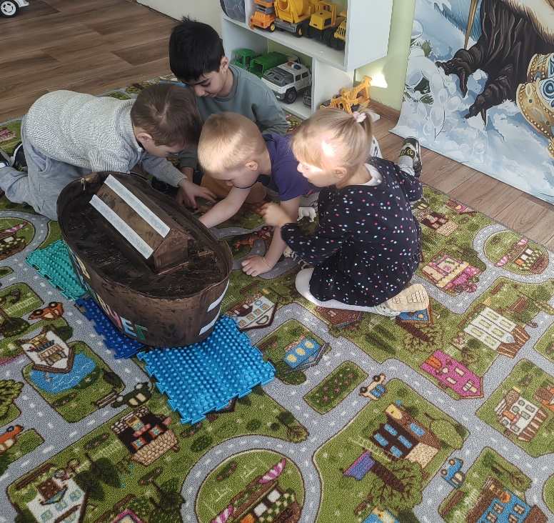
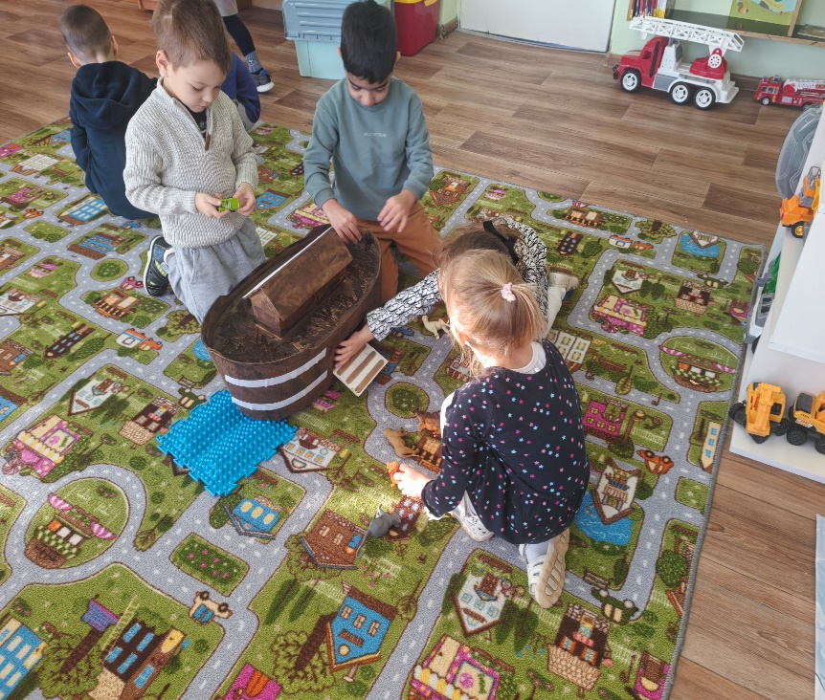

Slide 7
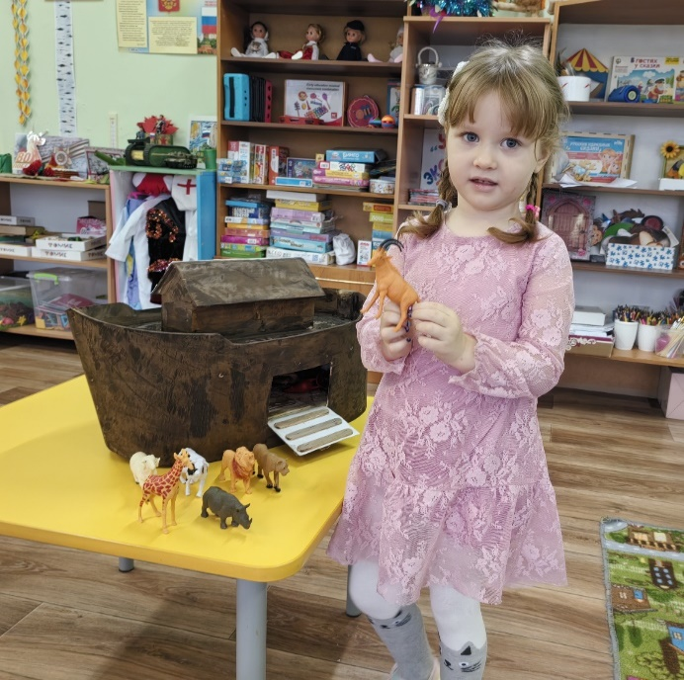
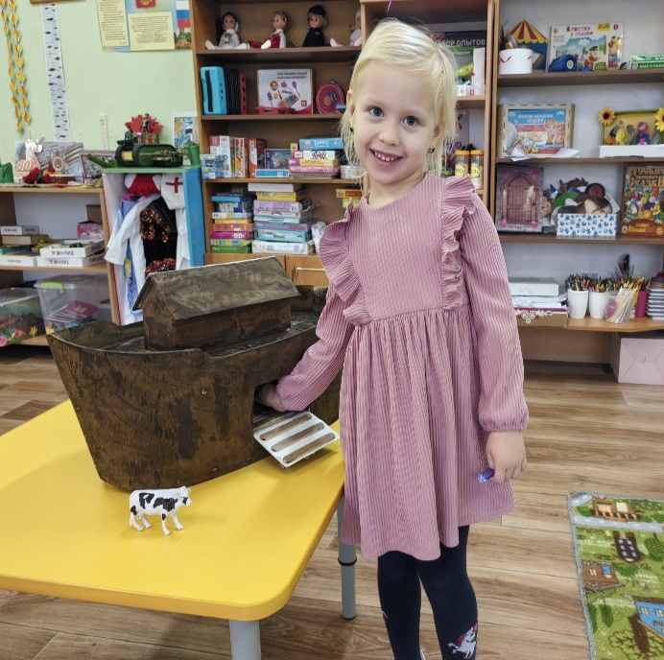
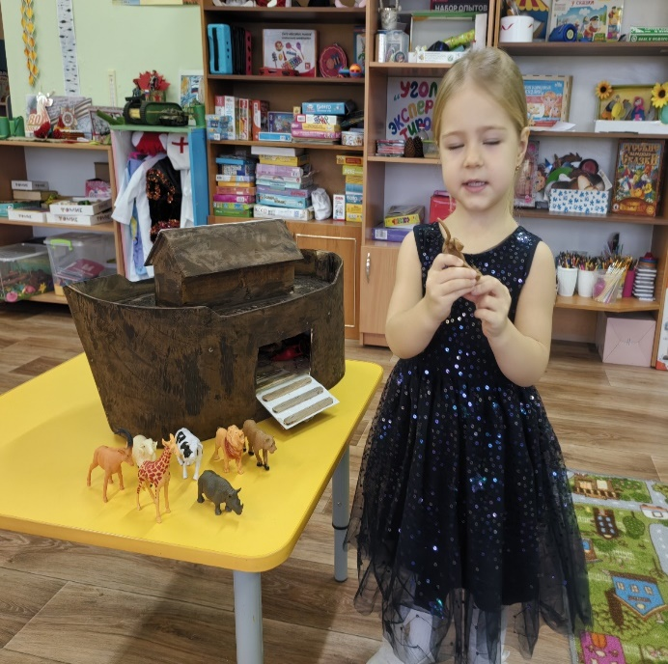
Игра «Волшебный мешочек»
Цель: закрепление знаний о животных

Slide 8
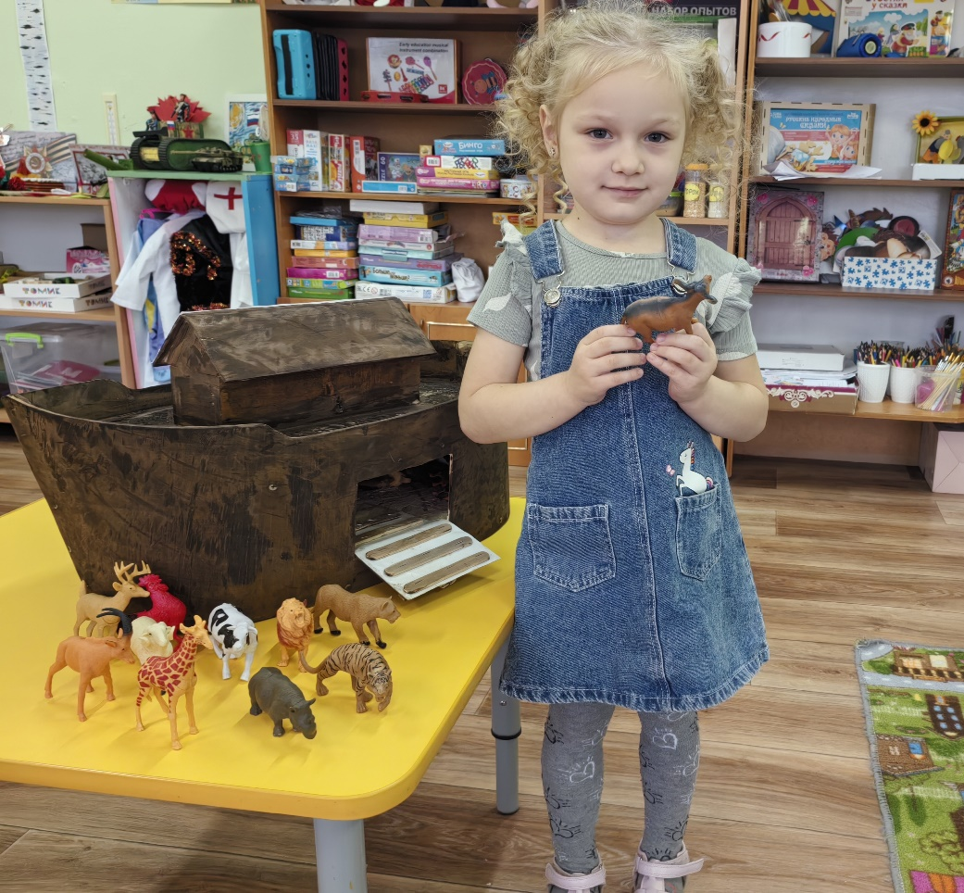
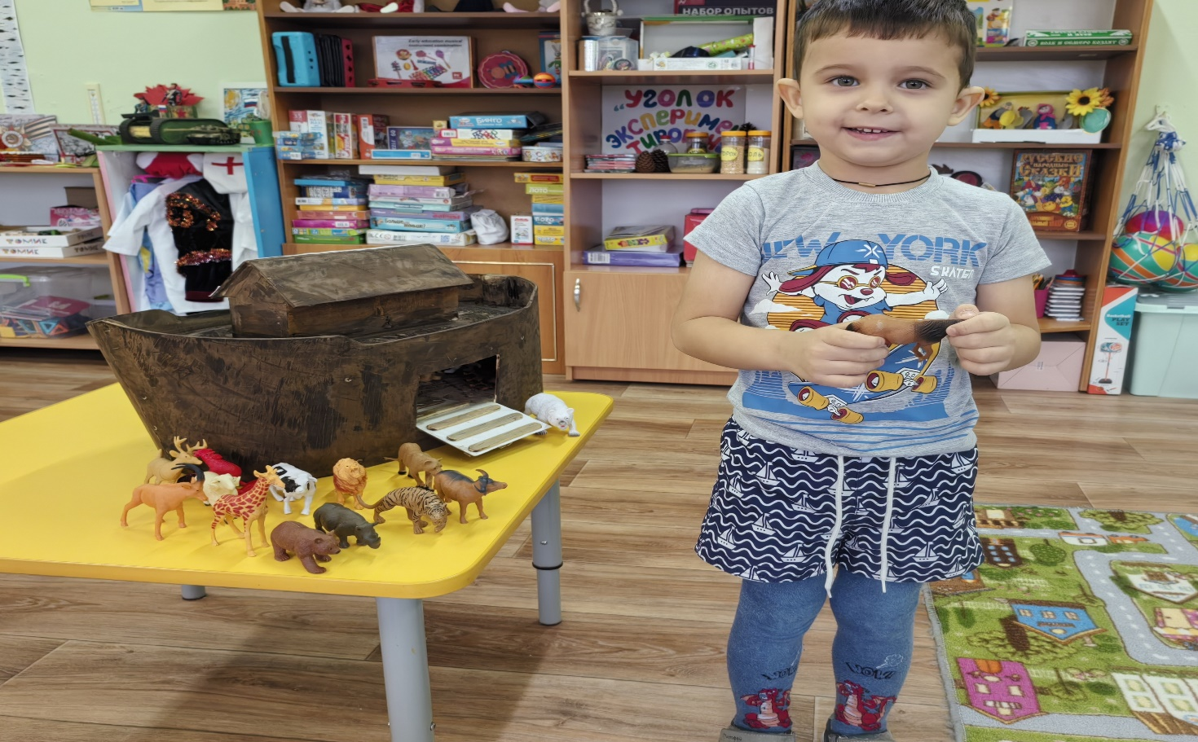
«Волшебный мешочек»

Slide 9
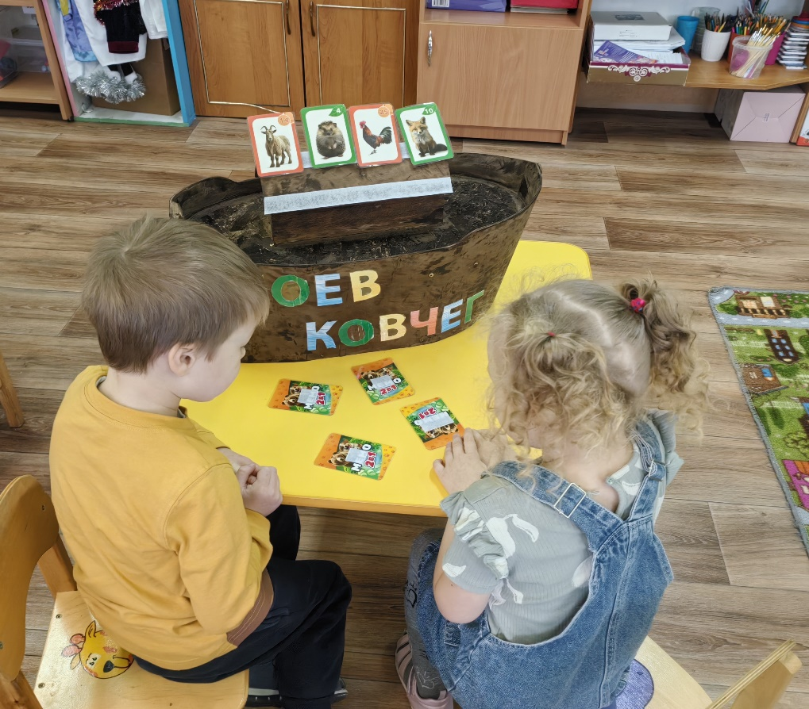
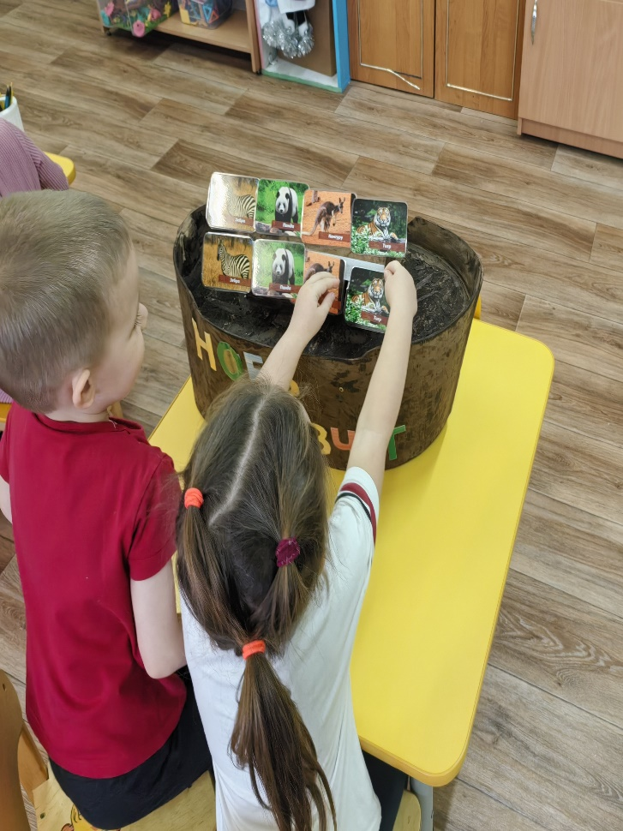
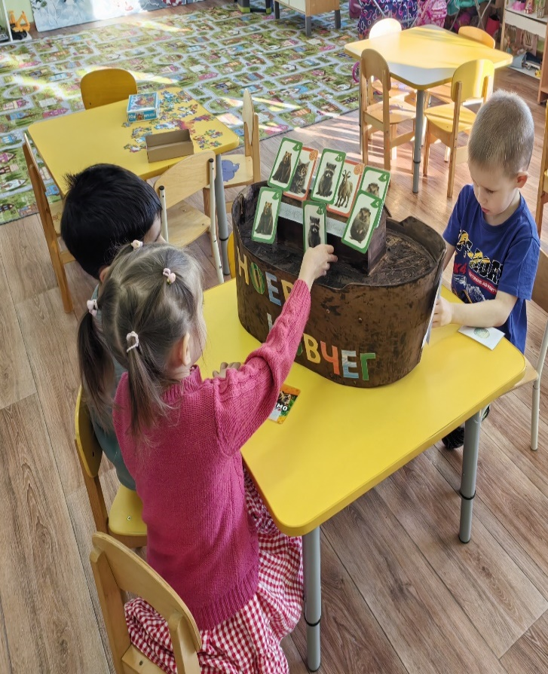
Цель: формирование умения выделять в предметах их существенные признаки и делать на этой основе необходимые обобщения, активизировать предметный словарь.
«Найди пару»

Slide 10
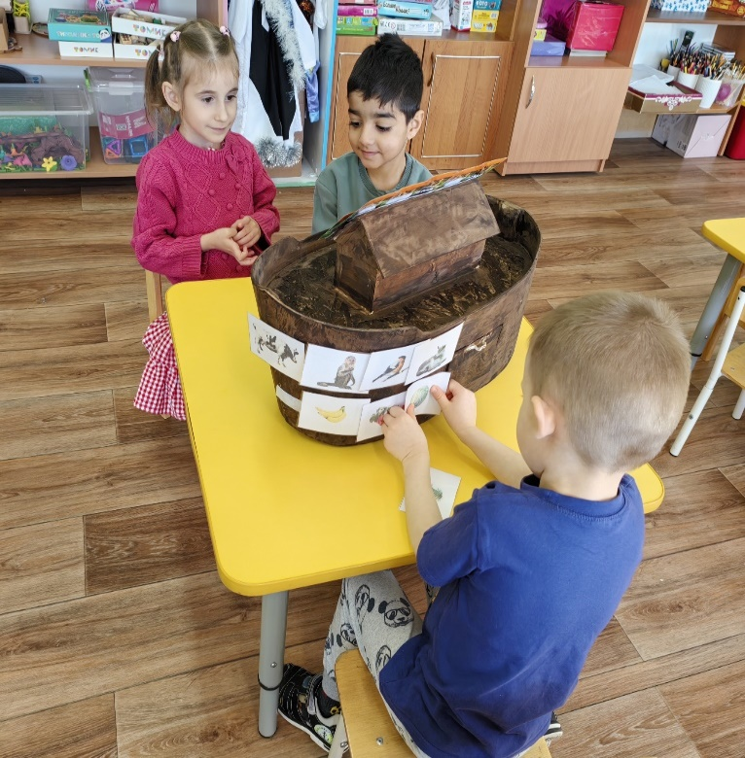
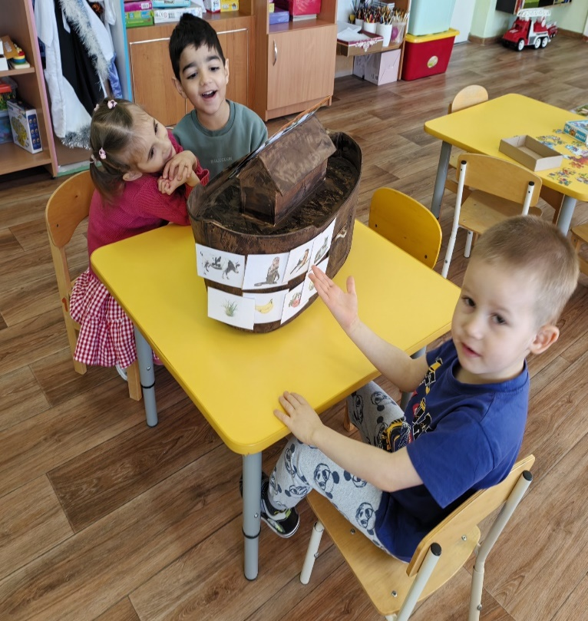
Беседа на тему «Кто, чем питается»
Цель: упражнять детей в умении использовать в речи простые распространенные предложения, употреблять в речи существительные в творительном и дательном, винительном падежах единственного числа.

Slide 11
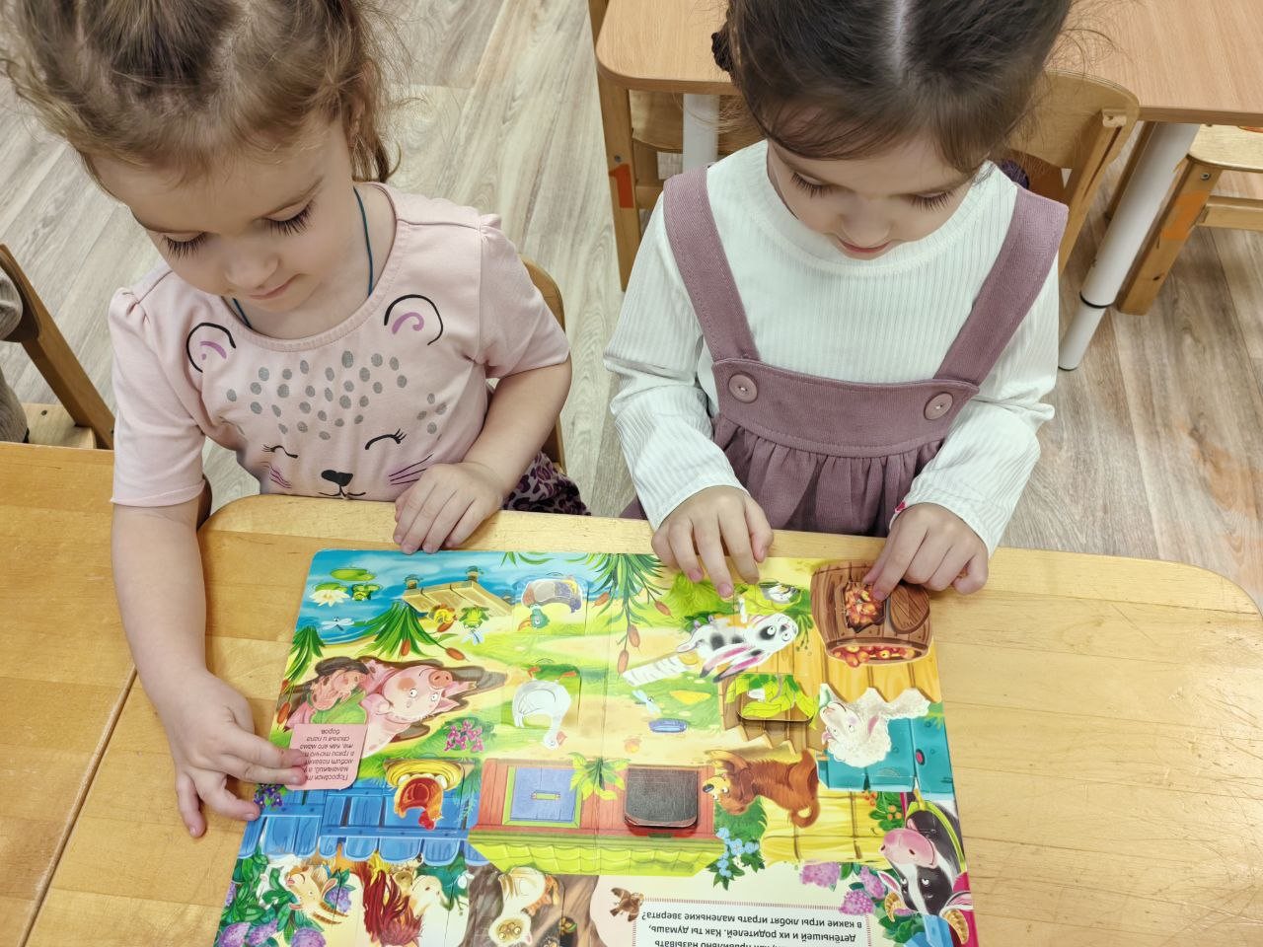
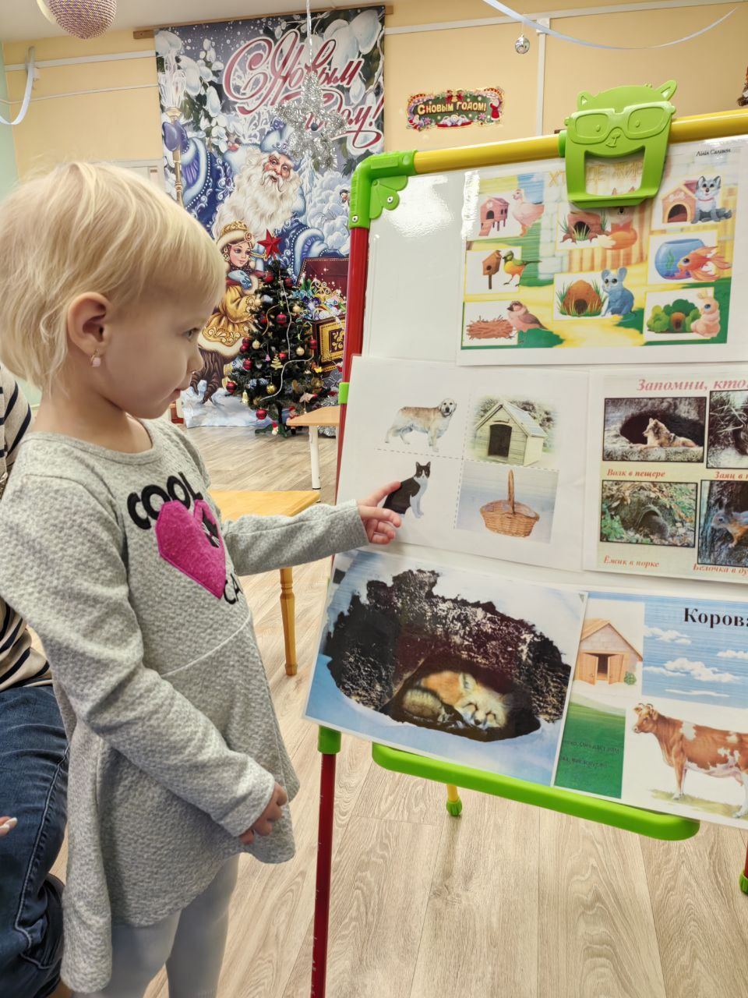
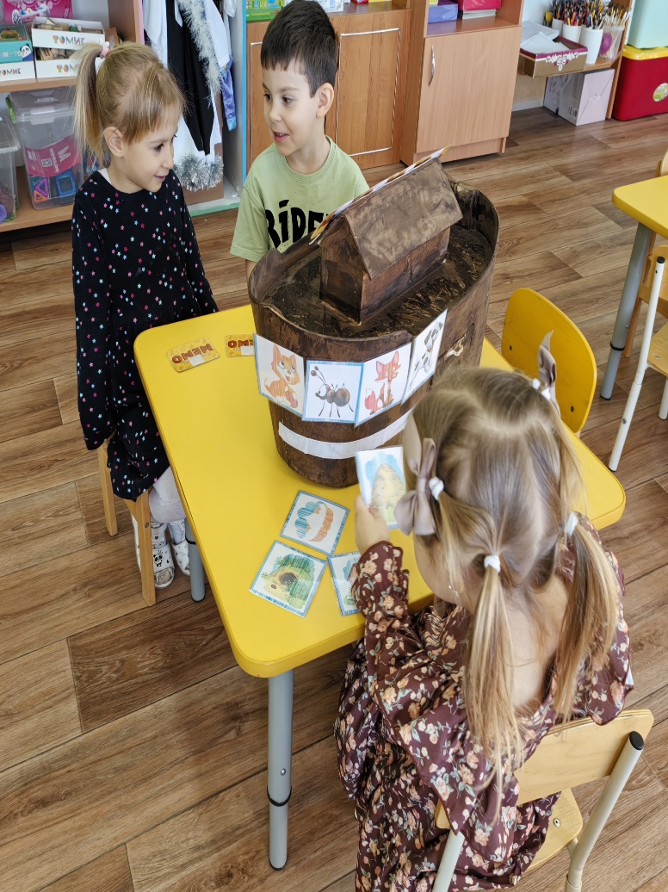
Беседа на тему «Кто, где живет»
Цель: развивать словообразование, употребляя существительные в предложном падеже; составлять простые предложения.

Slide 12
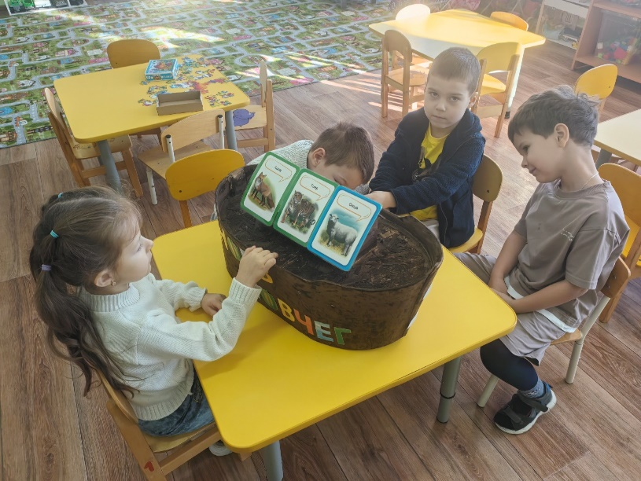
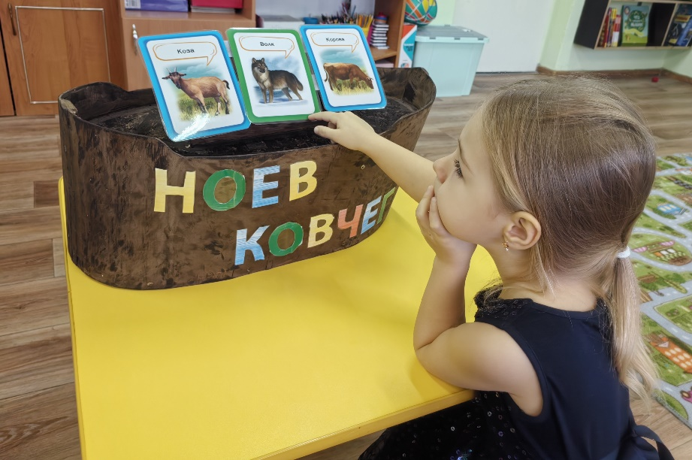
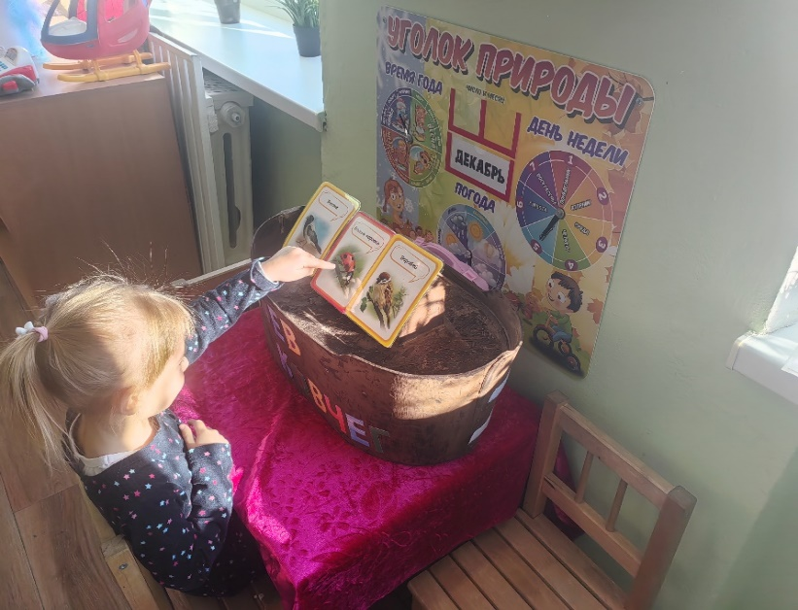
«Третий лишний»
Цель: закрепить представления детей средней группы о домашних и лесных животных

Slide 13

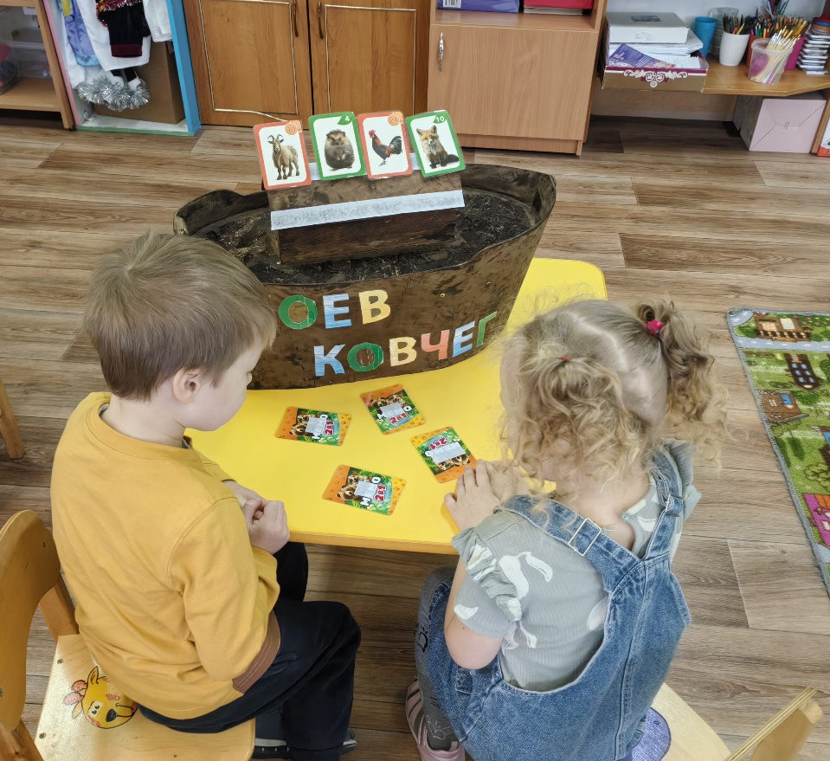

СПАСИБО ЗА ВНИМАНИЕ!!!

